Slide 1
Cuida-Aí Fernandes Sistemas
Alunos: Rodrigo Fernandes

Slide 2
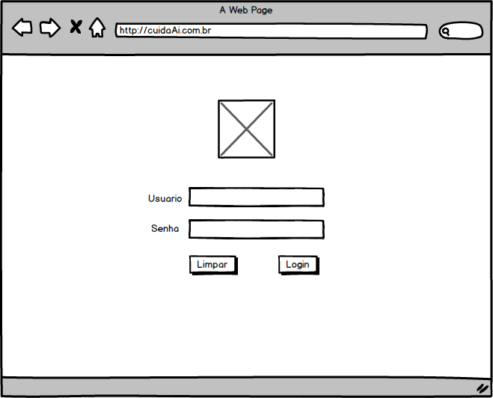
Projeto das telas
Tela de Login:

Slide 3
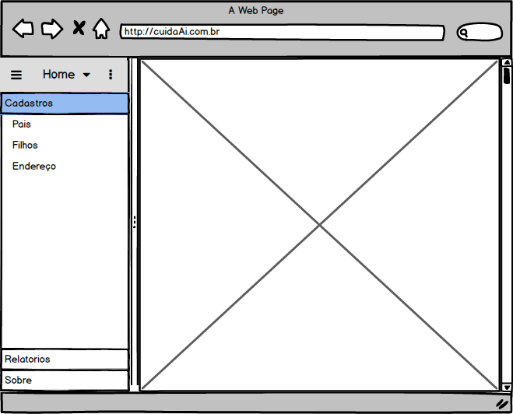
Projeto das telas
Tela Inicial:

Slide 4
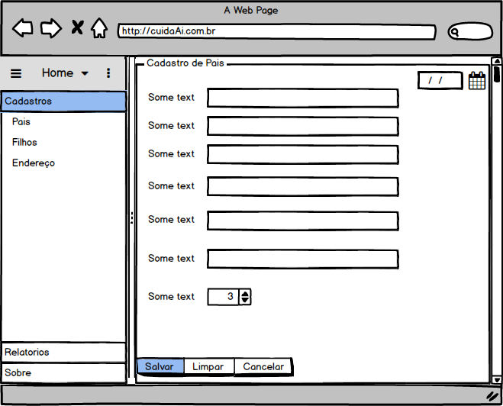
Projeto das telas
Tela de Cadastro:

Slide 5
Requisitos funcionais
RF 01 - O sistema deve permitir o login do usuário;
Ainda não foi implementado;
RF 02 -O Sistema deve permitir o cadastro dos pais;
Desenvolvido backend, falta frontend;
RF 03 - O Sistema deve permitir o cadastro dos filhos;
Desenvolvido backend, falta frontend;
RF 04 - O Sistema deve permitir o cadastro de usuários;
Desenvolvido backend, falta frontend;
RF 05 - O Sistema deve permitir o cadastro de cidades;
Desenvolvido backend, falta frontend;
RF 06 - O sistema deve permitir o cadastro de estados;
Desenvolvido backend, falta frontend;
RF 07 - O sistema deve permitir o cadastro de bairros;
Desenvolvido backend, falta frontend;

Slide 6
Requisitos funcionais
RF 08 - O sistema deve permitir o cadastro de contatos;
Desenvolvido backend, falta frontend;
RF 09 -O Sistema deve permitir o cadastro dos endereços;
Desenvolvido backend, falta frontend;
RF 10 - O sistema deve permitir o cadastro de notificações em que a instituição enviará aos pais/responsáveis;
Não implementado
RF 11 - O sistema deve permitir o cadastro de notificações em que o pai/responsável enviará para a instituição avisando sobre seu filho;
Conforme cronograma ainda não chegamos nesta etapa;
RF 12 - O sistema deve ser capaz de listar as crianças que estão cadastradas no sistema;
Conforme cronograma ainda não chegamos nesta etapa;

Slide 7
Requisitos funcionais
RF 13 - O sistema deve ser capaz de listar os pais que estão cadastrados no sistema;
Conforme cronograma ainda não chegamos nesta etapa;
RF 14 - O sistema deve ser capaz de listar as notificações enviadas e recebidas;
Conforme cronograma ainda não chegamos nesta etapa;

Slide 8
Requisitos não funcionais
RNF 01 - O aplicativo deve ser desenvolvido em java;
Em implementação
RNF 02 - O sistema deve ser web;
Em implementação
RNF 03 - O sistema deve ser de fácil uso;
Em implementação
RNF 04 - Responsivo em navegadores;
Não implementado
RNF 04 - PostgreSQL;
Em implementação

Slide 9
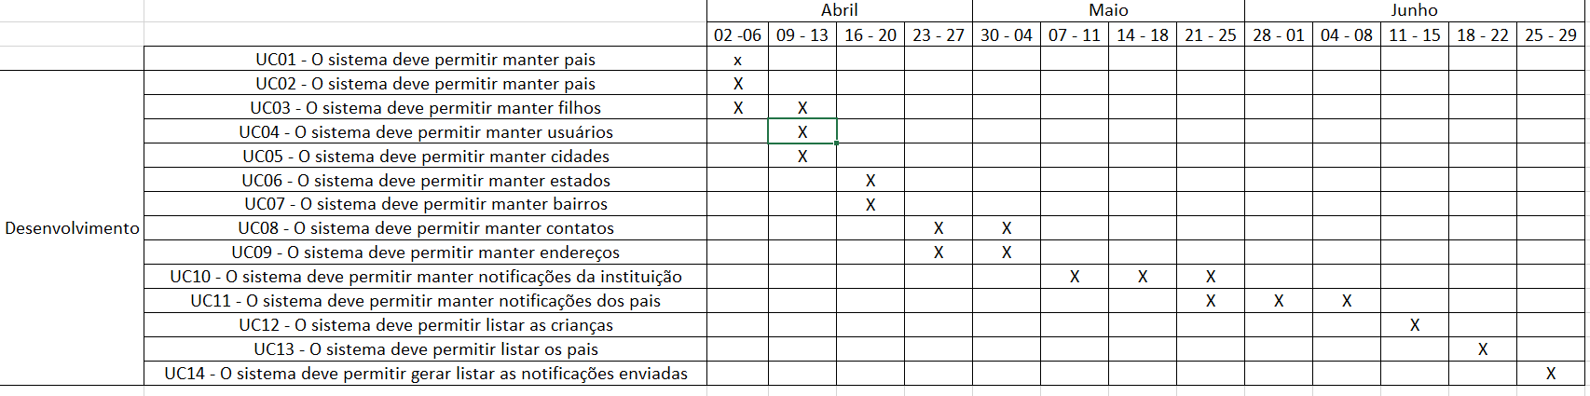
Cronograma

Slide 10
Dificuldades encontradas até aqui
Adotar padrões de projeto dentro da programação com a utilização do Spring;
Tecnologias novas a serem utilizadas;
Parte lógico do backend e todos seus funcionamentos.

Slide 11
Estratégias para superação das dificuldades
Alteração da linguagem a ser adotada no frontend;
Utilização do PrimeFaces para o frontend;
Utilização banco de dados Postgres;
Métodos de generalização do código fonte.

